Slide 1
Final Report
Implementasi Sistem Monitoring Ruang Guru Sekolah Dasar Dengan Deteksi Kebakaran Dini

Slide 2
Anggota Kelompok
A4-Satria Dhimas Ghoza
A14-Ramadhan Sukmawardani
A17-Angelina Riyadi
A19-Irsyad 'Ainur Rofiq
A20-Atifah Herawati

Slide 3
Daftar Isi
Latar belakang
Rumusan masalah
Tujuan dan Manfaat
Hardware design
Alat yang digunakan
Connectivity
Interface
Platform
Dokumentasi Perubahan
Dokumentasi Pengerjaan
Demo
Kesimpulan

Slide 4
LATAR BELAKANG
Ruang guru di sekolah dasar merupakan pusat kegiatan penting dalam proses pembelajaran, namun juga memiliki potensi risiko kebakaran hubungan pendek arus listrik. Untuk meningkatkan keamanan dan memonitor kondisi ruangan, Penggunaan smoke detector yang terhubung dengan sistem notifikasi melalui WhatsApp menjadi solusi yang cukup efektif. Smoke detector ini akan mendeteksi keberadaan asap atau polutan udara yang menandakan adanya pemicu kebakaran, dan secara otomatis mengirimkan notifikasi langsung ke petugas sekolah, satpam, atau pihak berwenang melalui WhatsApp. Selain itu, pemantauan suhu dan kelembaban menggunakan sensor yang terhubung ke sistem pemantauan juga penting mengingat kenyamanan guru didalam ruangan. Dengan menggabungkan teknologi ini, ruang guru di sekolah dasar dapat menjadi lingkungan yang lebih aman, terkontrol, dan melindungi dokumen-dokumen penting.

Slide 5
RUMUSAN MASALAH
Bagaimana Implementasi sistem monitoring ruang guru sekolah dasar dengan deteksi kebakaran dini?
Bagaimana menyediakan sosialisasi cara kerja alat pendeteksi kebakaran yang memadai kepada para guru untuk menghadapi situasi kebakaran di ruang guru?

Slide 6
TUJUAN DAN MANFAAT
Adapun Tujuan dari Proyek ini adalah:
Mengimplementasikan sistem monitoring ruang guru sekolah dasar dengan deteksi kebakaran dini menggunakan smoke detector dan notifikasi melalui WhatsApp.
Menyediakan sosialisasi yang memadai kepada para guru mengenai cara kerja alat pendeteksi kebakaran serta tindakan yang perlu diambil dalam menghadapi situasi kebakaran di ruang guru.
Manfaat dari Proyek ini adalah:
Meningkatkan keamanan sehingga mengurangi risiko kerugian akibat kebakaran, memberikan perlindungan terhadap dokumen penting, dan menjaga keselamatan semua pengguna ruangan.
Memungkinkan tindakan tanggap darurat yang cepat dan efektif untuk mengatasi situasi kebakaran di ruang guru.
Meningkatkan kemampuan para guru dalam mengatasi keadaan darurat, melindungi diri sendiri, dan menjaga keselamatan siswa di ruang guru.
Menciptakan kondisi yang mendukung pembelajaran yang efektif dengan adanya lingkungan yang aman dan terkontrol.

Slide 7
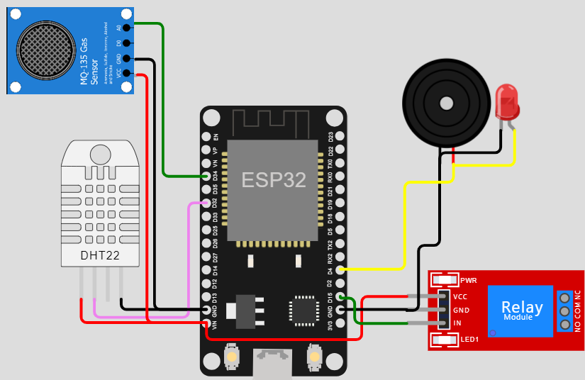
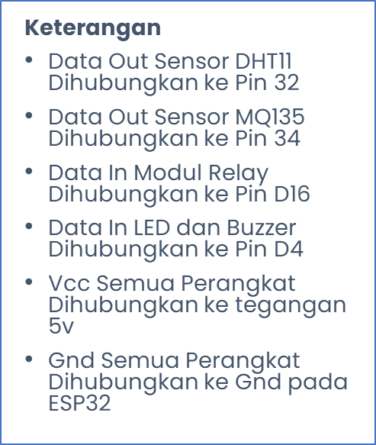
HARDWARE DESIGN

Slide 8
ALAT YANG DIGUNAKAN
HARDWARE
Microcontroller ESP32
Sensor gas MQ135
Sensor DHT11
Buzzer
Relay
Breadboard atau PCB
Sumber daya listrik
Kabel Jumper
Box packaging
SOFTWARE
Arduino IDE
Blynk web & mobile
Whatsapp

Slide 9
Connectivity
Penggunaan WiFi
Konektivitas melalui WiFi memiliki peran krusial dalam implementasi sistem monitoring ruang guru di sekolah dasar dengan deteksi kebakaran dini. Dengan menggunakan jaringan WiFi yang tersedia di sekolah, sistem ini dapat terhubung secara nirkabel dengan perangkat dan komponen di ruang guru. Konektivitas WiFi memungkinkan pengiriman data secara real-time antara sensor suhu, kelembaban, relay, dan komponen lainnya dalam sistem. Hal ini memungkinkan pemantauan kondisi ruangan secara akurat dan respons cepat terhadap situasi darurat. Selain itu, konektivitas WiFi juga memungkinkan integrasi dengan aplikasi seperti WhatsApp untuk mengirimkan notifikasi tentang deteksi kebakaran dini atau kondisi abnormal ke pihak terkait. Dengan adanya konektivitas WiFi yang andal, sistem monitoring ruang guru dapat beroperasi dengan efisien dan memungkinkan pemantauan serta tindakan respons yang cepat dan efektif.

Slide 10
Connectivity
2. Protokol komunikasi HTTP dan URL
Konektivitas melalui protokol komunikasi HTTP dan URL menjadi komponen krusial dalam implementasi sistem monitoring ruang guru di sekolah dasar dengan deteksi kebakaran dini. Dengan menggunakan protokol HTTP dan URL, sistem dapat terhubung dengan server atau aplikasi pemantauan melalui jaringan WiFi, memungkinkan pengiriman data sensor suhu, kelembaban, dan deteksi kebakaran. Selain itu, sistem dapat terintegrasi dengan layanan pesan instan seperti WhatsApp, di mana notifikasi tentang kondisi darurat dapat dikirimkan melalui protokol HTTP dengan URL yang mengarahkan ke API WhatsApp. Melalui kombinasi konektivitas HTTP, URL, dan WhatsApp, sistem memungkinkan pemantauan real-time dan pengiriman pemberitahuan cepat kepada pihak terkait, meningkatkan keamanan ruang guru di sekolah dasar.

Slide 11
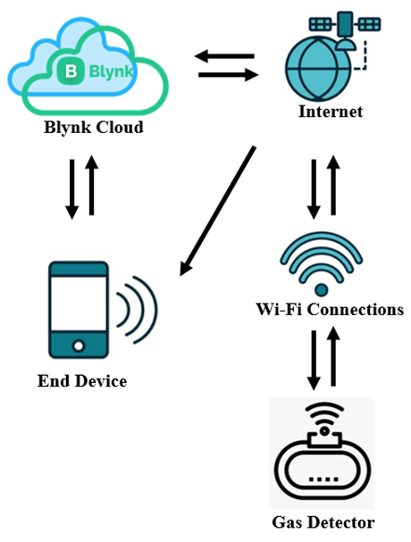
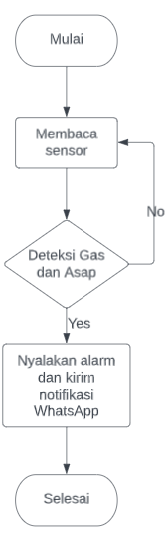
Interface
Implementation Design 2. Firmware Design Alat

Slide 12
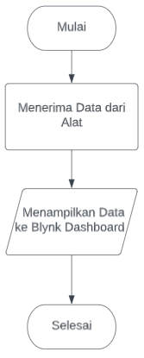
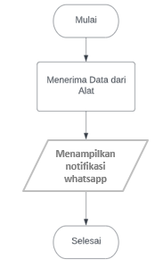
Interface
2. Firmware Design Blynk 3. Firmware Design Bot WA

Slide 13
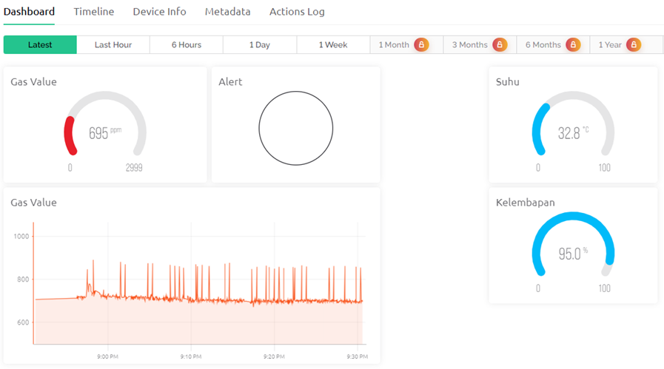
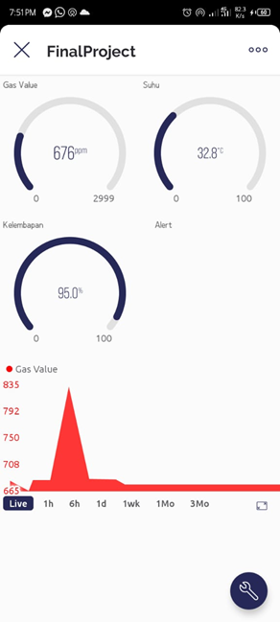
PLATFORM
Adapun platform yang kami gunakan adalah Blynk dengan tampilan sebagai berikut:

Slide 14
Dokumentasi Perubahan
Sebelumnya, kami merencanakan untuk menggunakan ThingsBoard Cloud sebagai platform untuk sistem monitoring. Namun, kami mengubah rencana tersebut karena Blynk telah menyediakan fasilitas berupa web dashboard yang cukup memadai untuk kebutuhan kami.
Selain itu, kami awalnya juga berencana menggunakan bot Telegram sebagai alat komunikasi, namun kami mengalami kendala dalam pemrograman dan akhirnya beralih ke bot WhatsApp yang ternyata berhasil dengan baik. Oleh karena itu, kami menggunakan WhatsApp sebagai platform komunikasi.
Selain itu, terkait protokol komunikasi, awalnya kami menggunakan MQTT, namun karena perubahan tersebut, protokol komunikasi kami berubah menjadi HTTP karena bot WhatsApp menggunakan protokol HTTP.

Slide 15
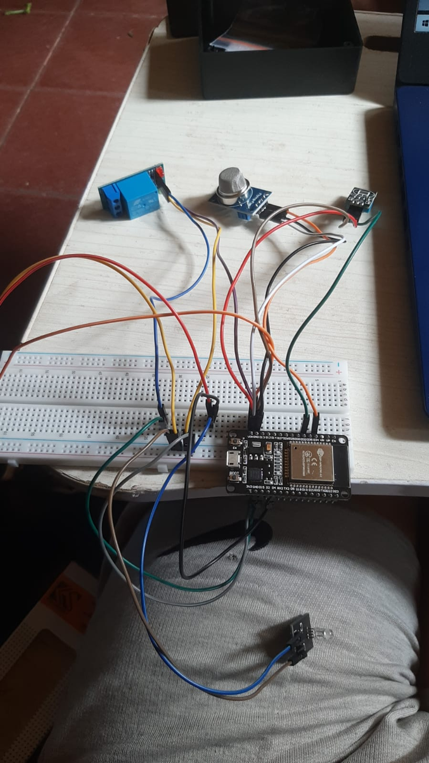
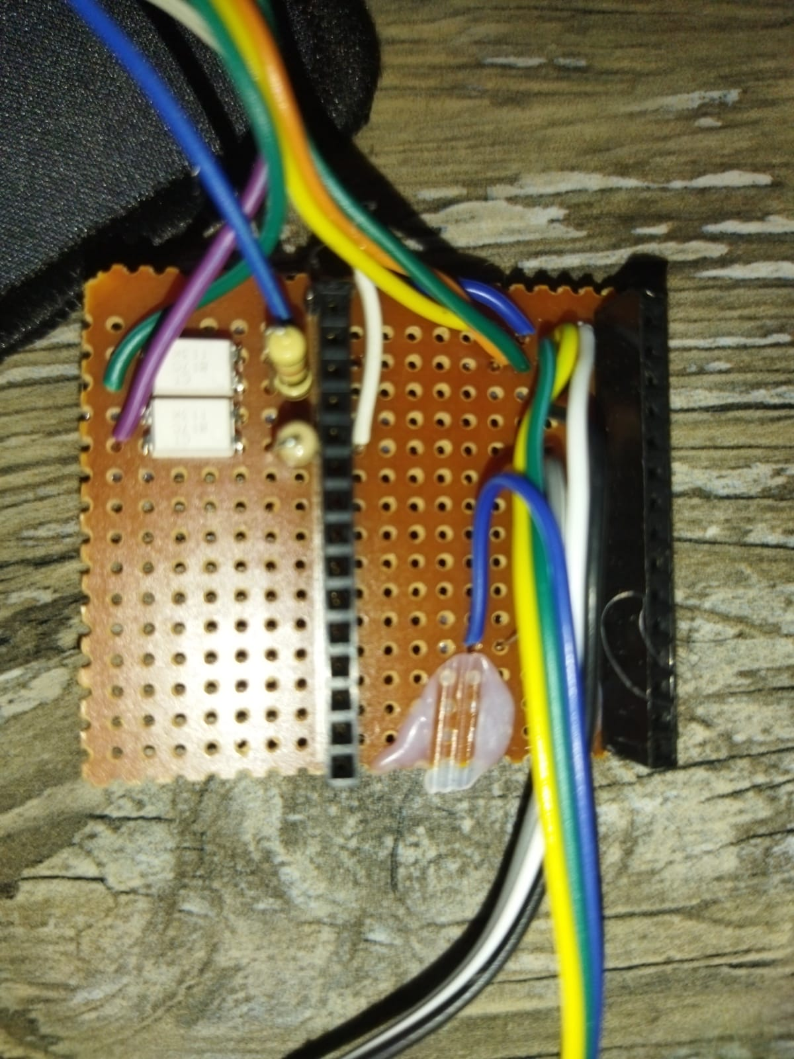
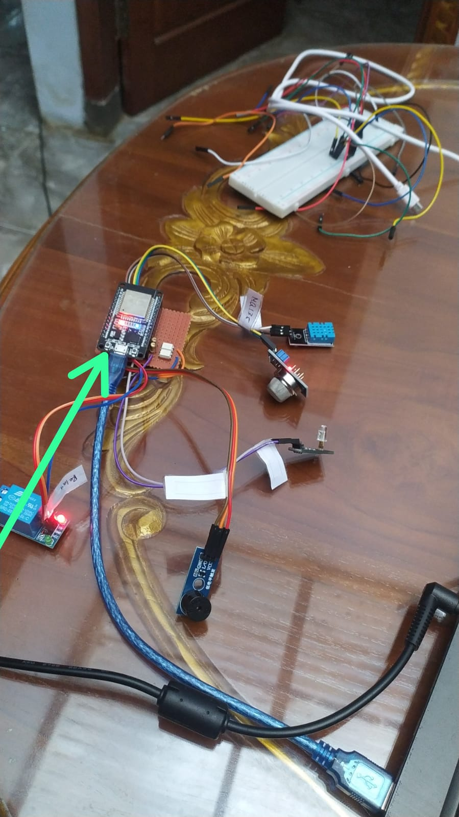
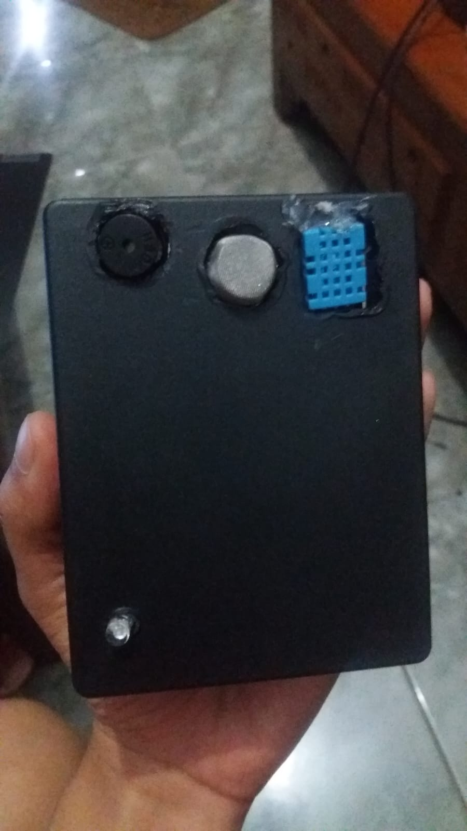
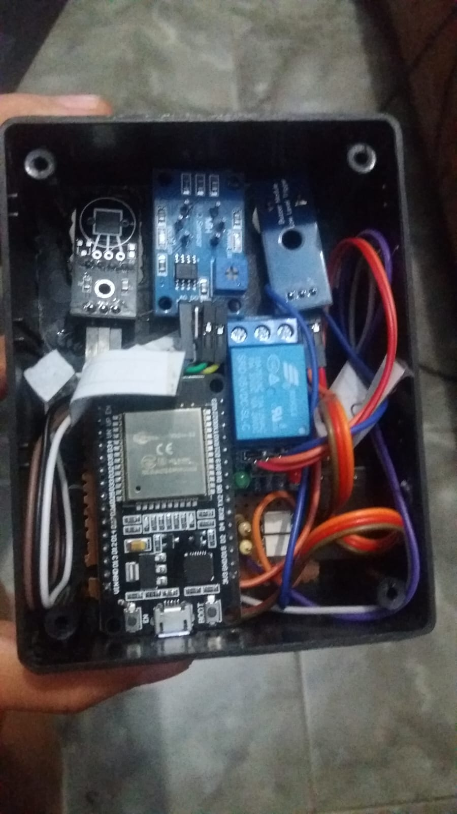
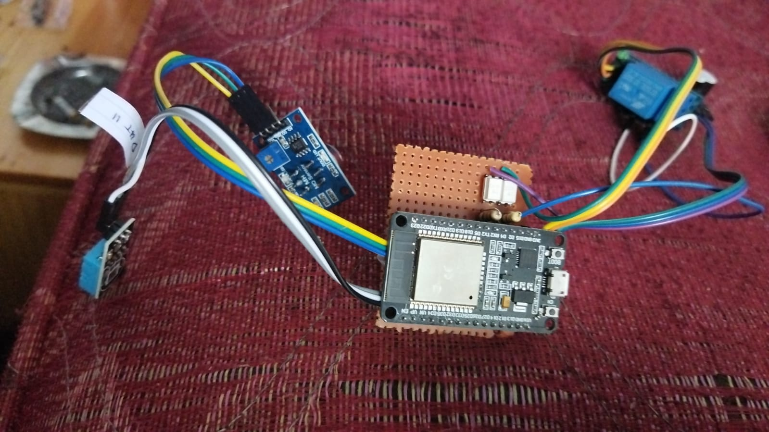
Dokumentasi Pengerjaan

Slide 16
DEMO

Slide 17
KESIMPULAN
Ketersediaan jaringan WiFi yang stabil menjadi faktor penting dalam menjaga konektivitas sistem monitoring, sehingga memungkinkan pengiriman data sensor secara efisien dan respons cepat terhadap situasi darurat.
Pemilihan protokol komunikasi yang sesuai, seperti HTTP dan URL, memainkan peran penting dalam memastikan pengiriman data yang akurat dan integrasi yang baik dengan aplikasi lain, seperti WhatsApp. Protokol komunikasi yang handal akan memungkinkan pemantauan real-time dan notifikasi yang efektif dalam situasi darurat.
Integrasi dengan aplikasi pesan instan seperti WhatsApp memungkinkan pengiriman notifikasi langsung kepada pihak terkait. Dengan memanfaatkan fitur ini, respons terhadap kondisi darurat, seperti kebakaran, dapat dilakukan dengan cepat dan efisien.
Pelatihan staf sekolah tentang penggunaan sistem monitoring dan tindakan respons darurat menjadi langkah penting selanjutnya. Dengan pemahaman yang baik tentang sistem dan prosedur darurat, staf akan dapat merespons situasi kebakaran dengan tepat waktu dan melakukan tindakan yang diperlukan untuk menjaga keamanan ruang guru.

Slide 18
Thank You

